Slide 1

Домашнее задание:
§ 5,
задание 6
на стр.48
устно.

Slide 2
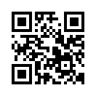
http://4exam.ru/test/1706/

Slide 3
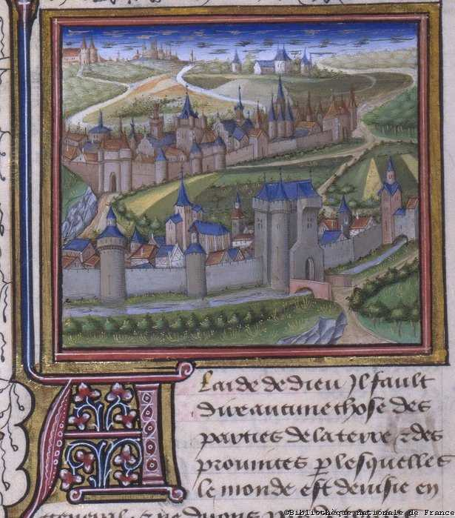
Средневековый
город

Slide 4
Подумайте!
Всегда ли существовали города?
Были ли города в древнем мире?
Каковы судьба городов Западной Римской империи?
Где уцелели города?
Чем занимались жители городов и тех государств, где они уцелели?

Slide 5
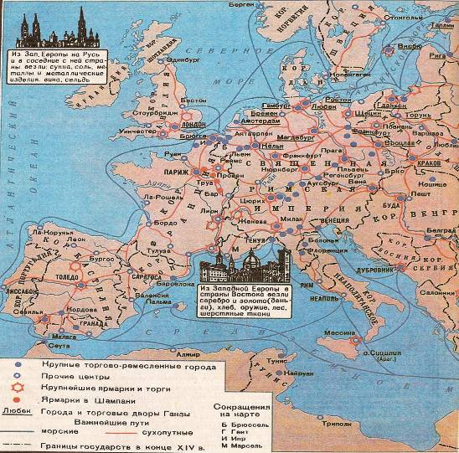
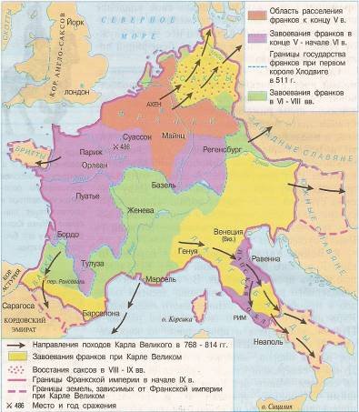
Сравните карты Европы IX и XIV веков. Какие изменения вы нашли?

Slide 6
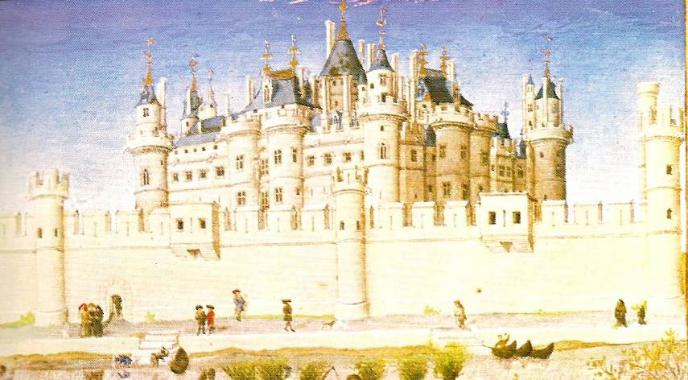
В Х-XIвв. ускоряется рост старых и появление новых городов.
Каковы же причины возникновения
городов?

Slide 7
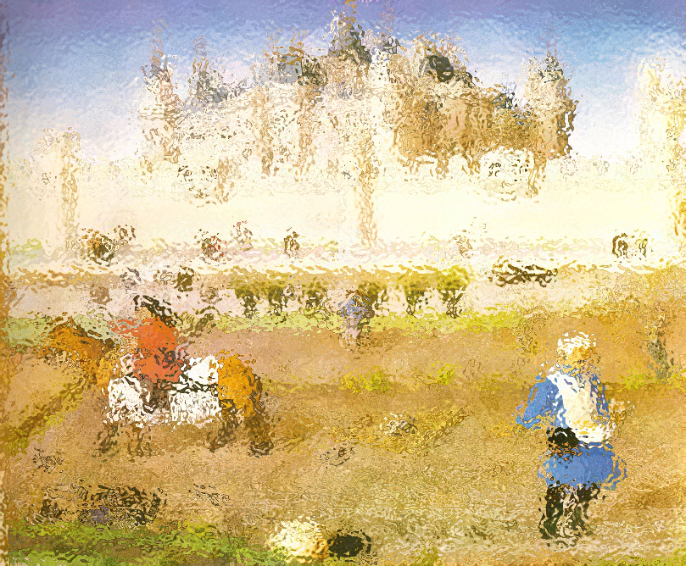
1. Успехи в сельском хозяйстве
Распаханы новые земли;
Улучшились орудия труда
(появился плуг сложной
конструкции);
3. Возросла урожайность;
4. Крестьяне могли прокормить
и себя и феодала;
5. У крестьян появились
излишки продуктов;

Slide 8
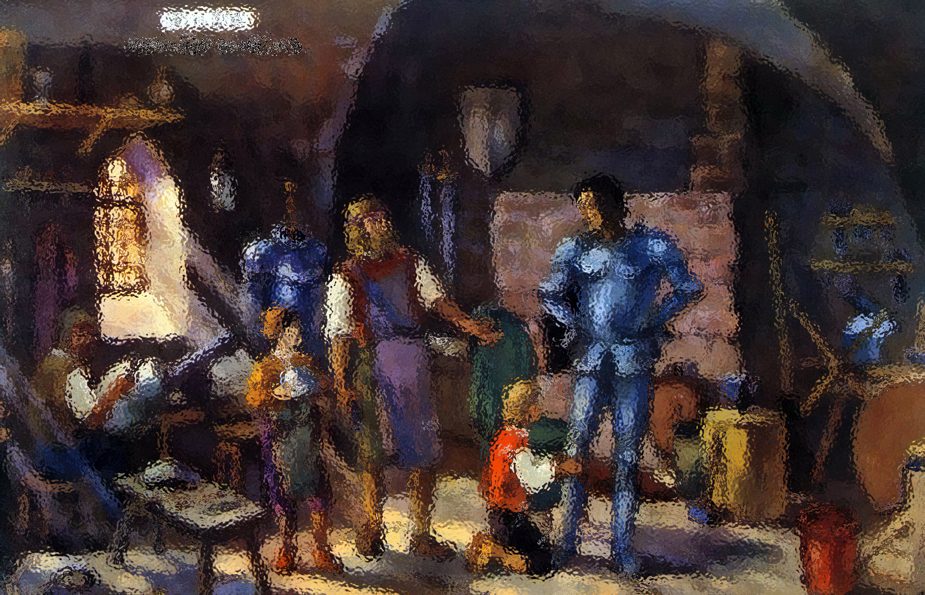
2. Развивается спрос на изделия ремесла
Крестьяне и феодалы
желали приобретать
орудия труда, предметы
хорошего качества;
2. Возникла потребность в
ремесленниках,
профессионалах,
занимающихся только
своей работой;

Slide 9
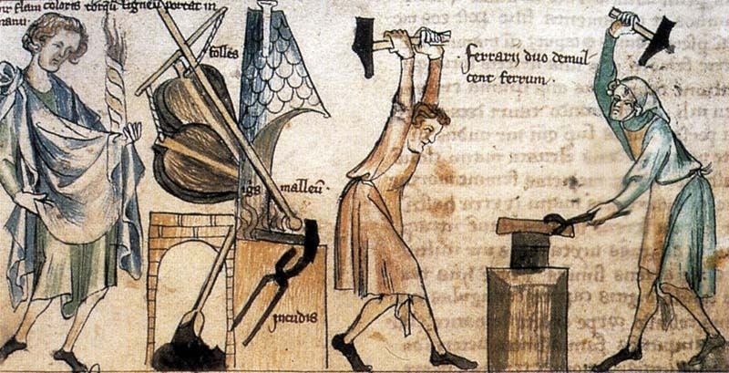
3. Отделение ремесла от сельского хозяйства
Почему это
стало возможным?
Ремесленники могли прокормиться своим ремеслом;
2. Появились новые сложные виды ремесла;
3. Трудно было совмещать занятия
сельским хозяйством и ремеслом;
4. Нужны были особые знания и навыки в труде;

Slide 10
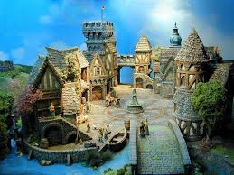
Каковы пути
возникновения городов?

Slide 11
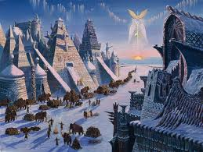
1. Перекрёстки торговых путей

Slide 12
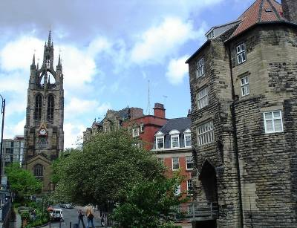
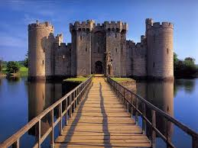
2. У замков:
Ньюкасл,
Кастельон.

Slide 13
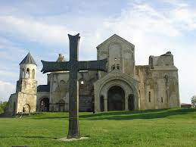
3. У монастырей

Slide 14
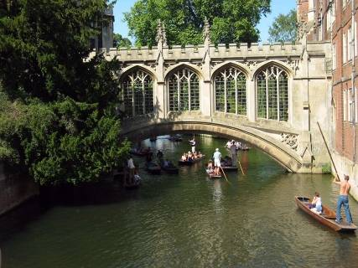
4. У мостов:
Кембридж,
Брюгге.

Slide 15
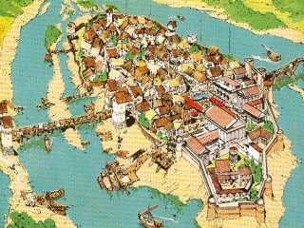
5. На месте старых античных городов:
Лондиний – Лондон,
Агриппина - Кёльн,
Лютеция- Париж,
Базилиа – Базель.

Slide 16
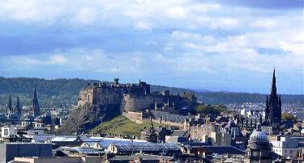
6. У крепостей:
Магдебург, Люксембург, Аугсбург, Эдинбург.

Slide 17
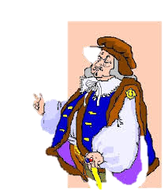
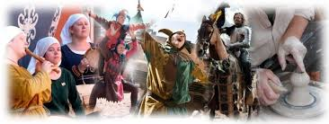
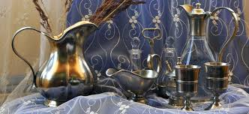
Купцы- люди, профессионально
занимающиеся торговлей.
Ярмарки- ежегодно
организуемые рынки.
Товар-изделие, произведённое
для продажи.
Товарно-денежное
хозяйство-хозяйство, в котором
произведённые товары продаются
за деньги.

Slide 18

Как было организовано ремесленное
производство в городе?
http://www.youtube.com/watch?feature=player_detailpage&v=SiIwZtaWaJ4

Slide 19
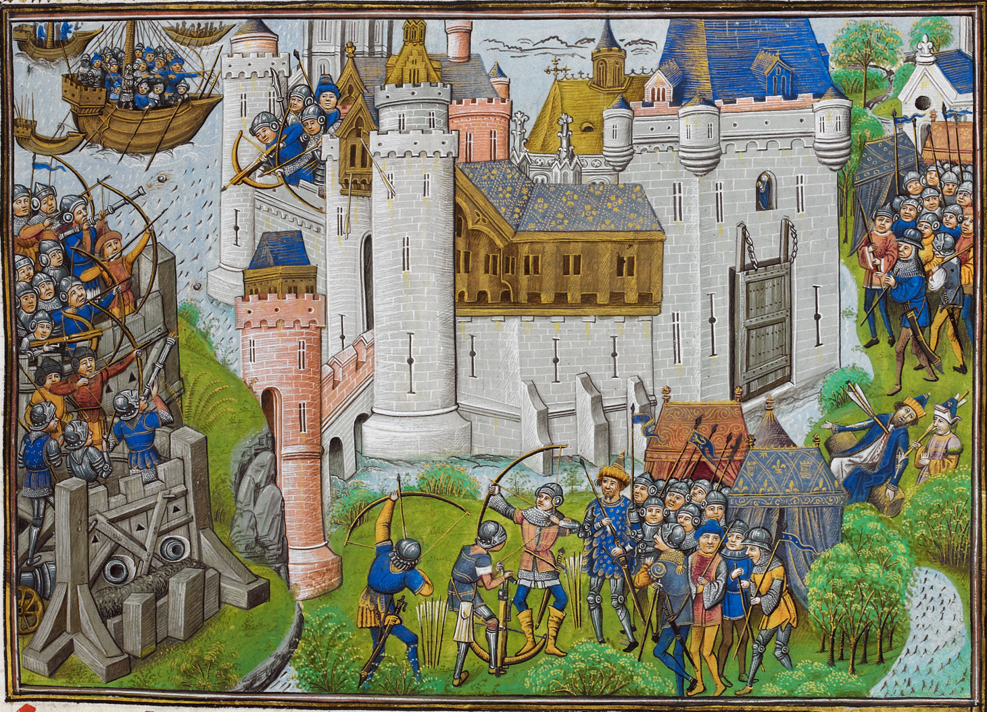
Как складывались отношения
городов с сеньорами?

Slide 20
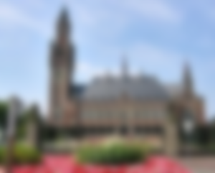
Чего добивались города?
Как горожане пытались освободиться от власти сеньора?
Удавалось ли достичь победы?
Какие изменения происходили в городах в случае успешной борьбы?

Slide 21
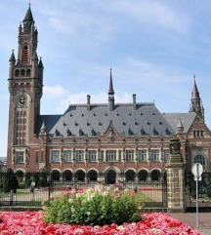
Цели | сократить поборы феодалов; получить торговые привилегии; добиться права на самоуправление
Способы | давали феодалам выкуп деньгами; восставали и вели войны против своих хозяев
Результаты | некоторые города не смогли освободиться; многие города освободились от светских и церковных сеньоров
Последствия | освободившиеся города получили право на самоуправление; независимые города (коммуны) решали свои дела через свои органы власти; горожане выбирали городской совет и его руководителя — мэра⁻, городской совет заседал в специальном здании-ратуше; городской совет чеканил монету, набирал охрану и войско, ведал судом и казной, издавал законы, устанавливал налоги

